Slide 1
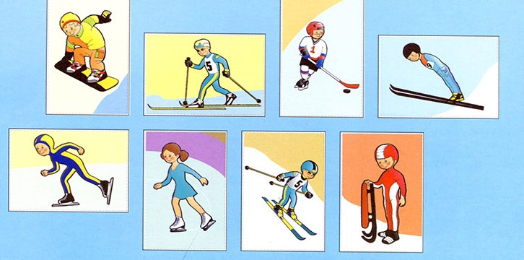
«Зимние виды спорта»

Slide 2
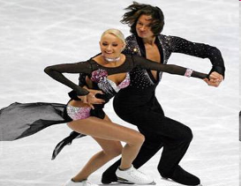
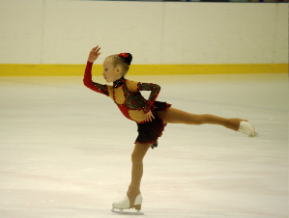
Фигурное катание Как на льду они прекрасны: И спортсмены, и артисты, И танцуют просто классно! Кто же это?-Фигуристы!

Slide 3
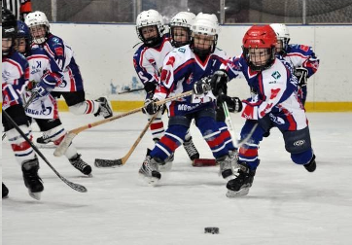
Хоккей
Во дворе с утра игра,
Разыгралась детвора.
Крики: «шайбу!», «мимо!», «бей!» -
Значит там игра — ….

Slide 4
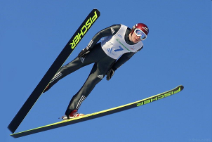
Прыжки на лыжах с трамплина
Посмотрите, лыжник мчится,
А потом летит как птица, Совершив прыжок с вершин. А помог ему трамплин.

Slide 5
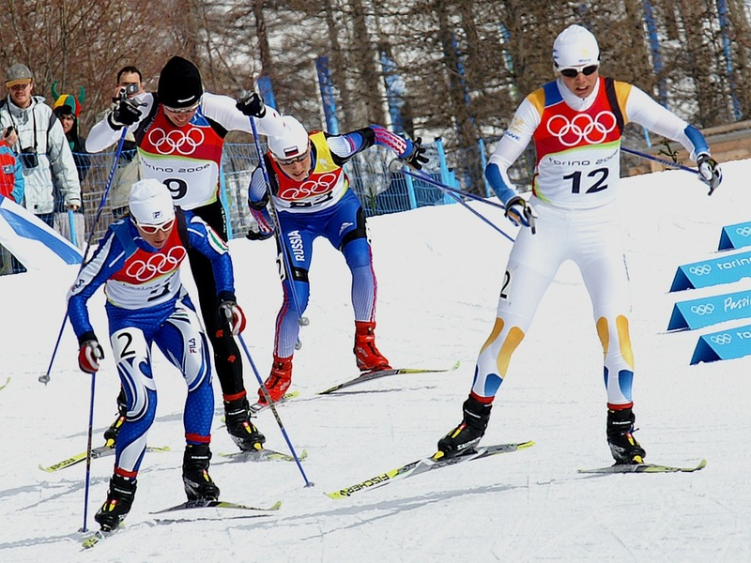
Лыжные гонки
Спорт на свете есть такой,
Популярен он зимой.
На лыжах быстро ты бежишь,
За соперником спешишь.

Slide 6
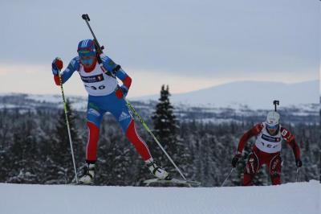
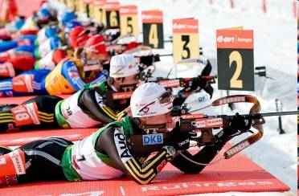
Биатлон
И в мишень спортсмен стреляет, И на лыжах мчится он.
А вид спорта называют
Очень просто: биатлон.

Slide 7
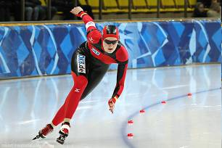
Конькобежный спорт
Кто десять километров,
Качая в такт рукой,
Бежит быстрее ветра
Согнувшись кочергой?

Slide 8
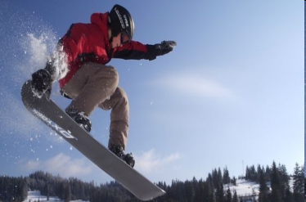
Сноуборд
Лыжа здесь всего одна,
Коротка, а не длина.
Чудеса на ней покажем,
Кувыркаться можем даже.

Slide 9
Санный спорт
На них сидя разгоняются,
А лёжа на спине спускаются.

Slide 10
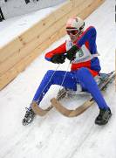
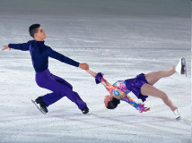
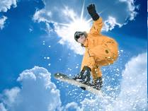
Найдите лишнюю картинку.

Slide 11
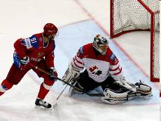
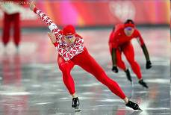
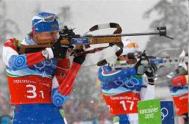
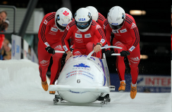
Каким видом спорта занимаются эти люди?

Slide 12
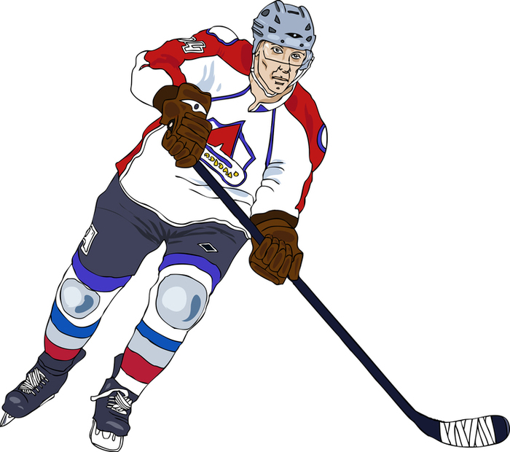
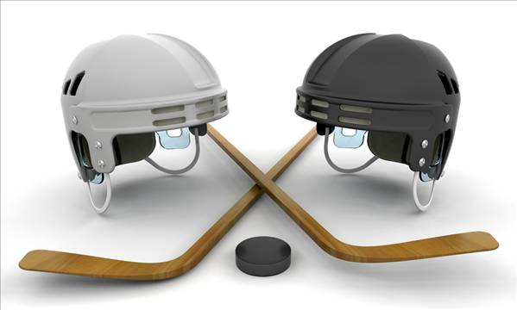
Игра «Чей снаряд?»

Slide 13
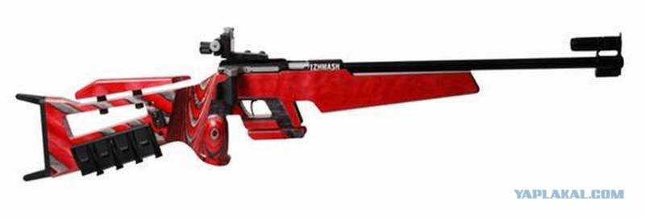
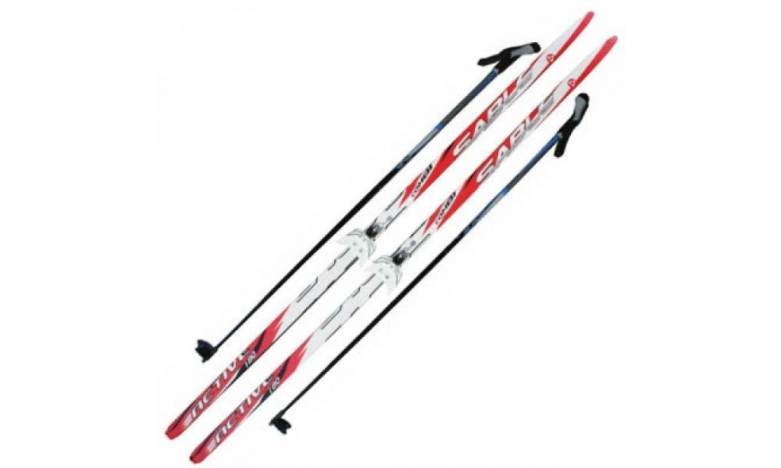
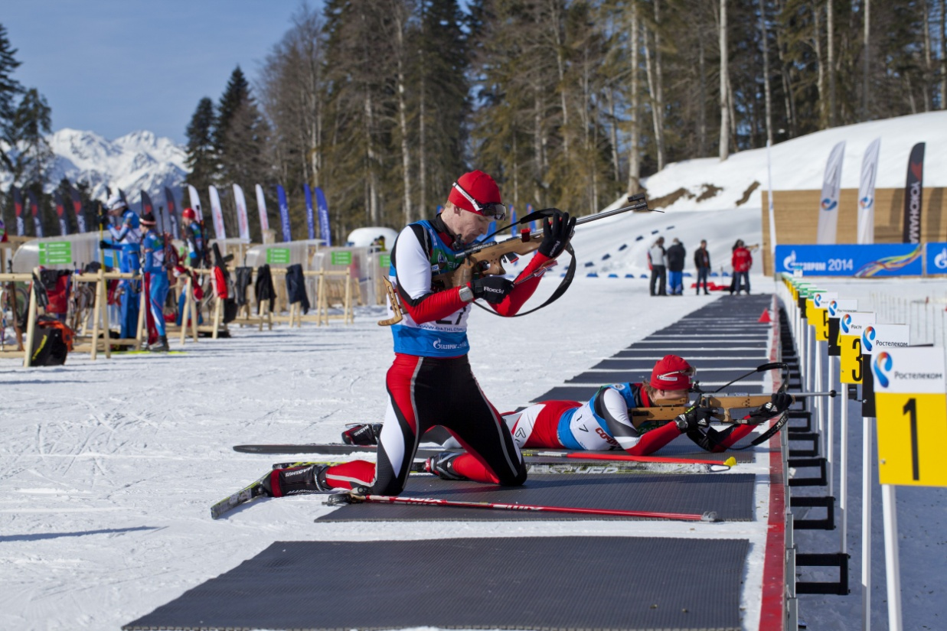

Slide 14
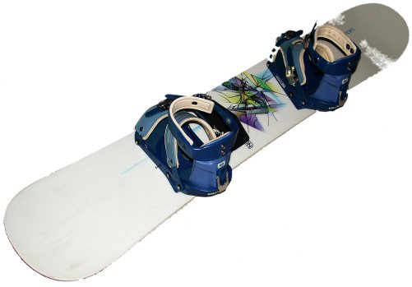

Slide 15
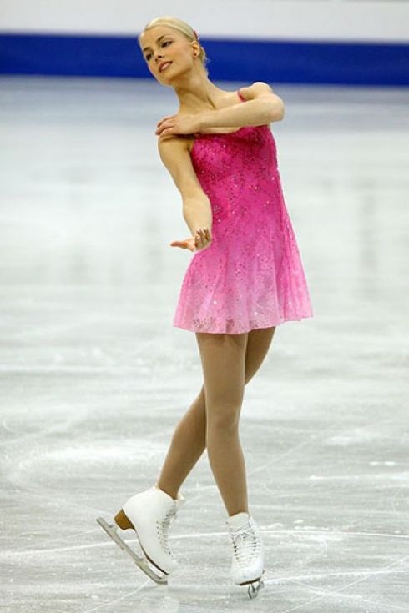
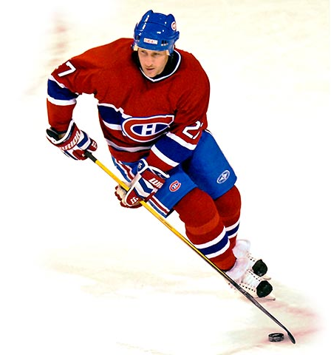
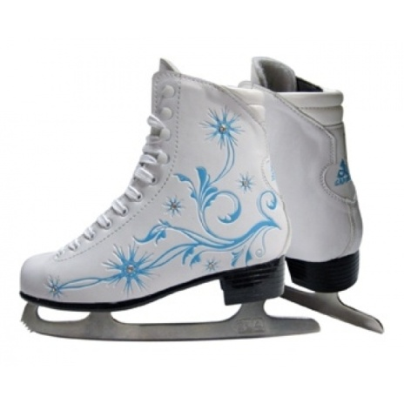
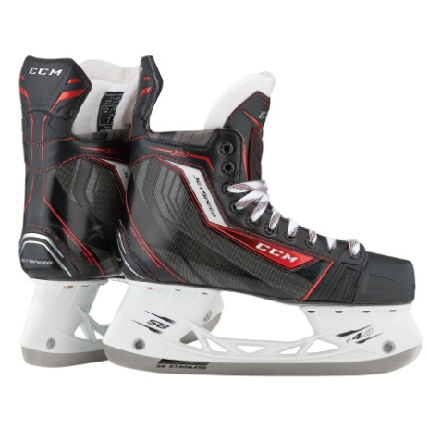
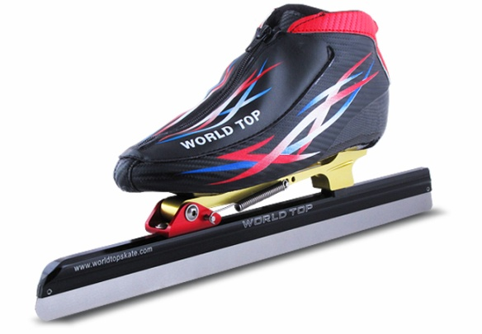

Slide 16
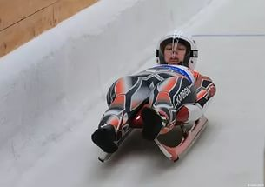
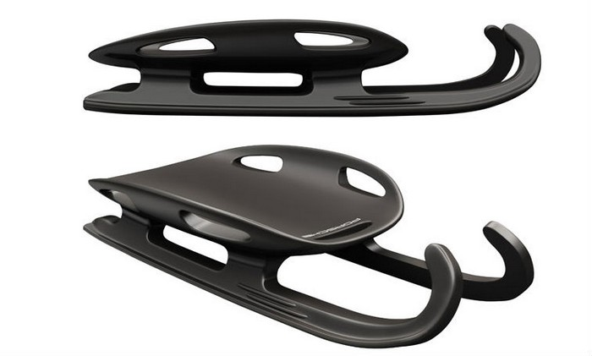

Slide 17
Занимайтесь спортом!

